Slide 1
Chapter 3
无 约 束 最 优 化 的
梯 度 方 法

Slide 2
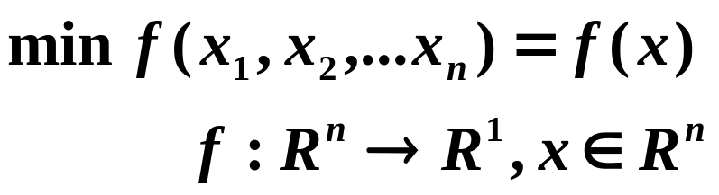
数学模型
求解方法分为两类：
梯度方法 :这些方法要用到▽f(x)甚至▽²f(x)导数信息
收敛速度快，但需要计算导数
直接方法：不需要使用导数信息，直接使用函数值信息，
适应性强，但收敛速度慢。
若能利用导数且计算量也不算很大，最好用梯度方法

Slide 3
无约束问题的数值方法一般格式
给定x⁽⁰⁾,置k=1
?
(i)确定局部下降方向d^{(k)},使▽f(x^{(k)})^{T}d^{(k)}<0;
√
(ii)确定步长t_{k}>0,使f(x^{(k)}+t_{k}d^{(k)})<f(x^{(k)});
(iii)令x^{(k+1)}=x^{(k)}+t_{k}d^{(k)};
√
(iv)判断是否终止，终止则输出，否则k:=k+1,返(i)

Slide 4
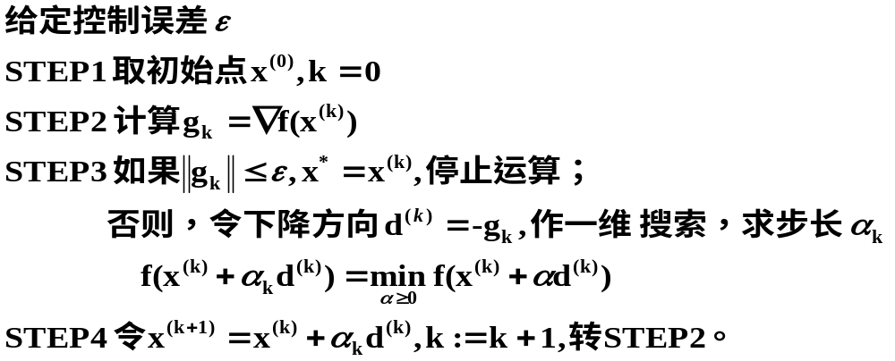
最速下降法
(最简单的梯度算法)
基本思想
以负梯度方向(即最速下降方向)作为搜索方向
又称梯度法（Gradient Method)
算法

Slide 5
算法评价
(1) 最速下降法非常简单，机算时源代码只需几行
(2)最速下降法是一种收敛非常慢的算法
由e.l.s.的性质▽f(x^{(k+1)})^{T}d^{(k)}=0，在x^{(k+1)}处的
梯度与搜索方向d^{(k)}正交，导致最速下降法中相
继两次迭代的搜索方向正交，整个迭带过程将沿
两个相互垂直的方向反复进行，形成“拉锯”现象，
而使得收敛过程非常缓慢。

Slide 6
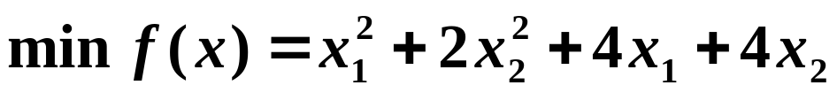

最速下降法迭代过程中的“拉锯”现象示例
·
·
·
·
f(x)=-2
作出目标函数在
二维平面上目标
函数的等值线
f(x)=-4
f(x)=0
f(x)=11

Slide 7
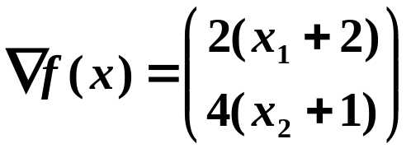
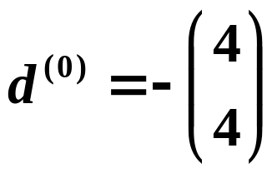
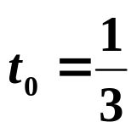
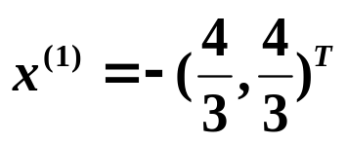
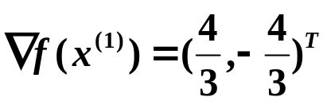
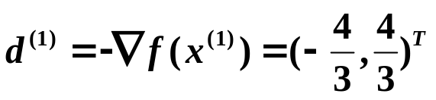
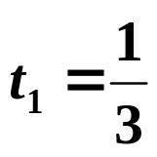
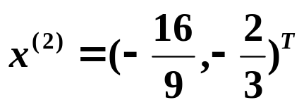
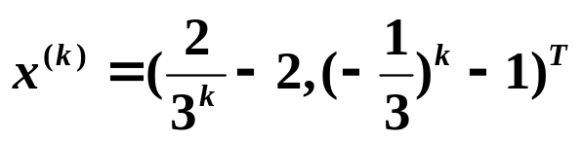
取初始点为x₁=0,x₂=0，进行计算过程分析
(将x⁽¹⁾=x⁽⁰⁾+td⁽⁰⁾代入目标函数中，得ϕ(t)=48t²-16t
…………

Slide 8

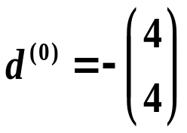
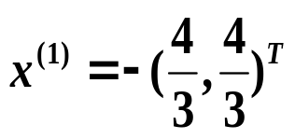

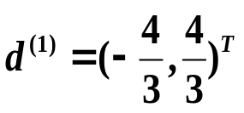
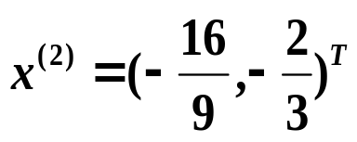
·
·
*
*
·
·
*
f(x)=-2
f(x)=-4
f(x)=0
f(x)=11

Slide 9
将获得这些点所走路径放大后如图：
*
*
*
……
*
*
*
*
在远离极小点的地方，每次迭代可能使目标
函数值有较多的下降；在接近极小点的地方，由
于锯齿现象使得每次迭带行进的距离较短，因而
收敛速度不快

Slide 10

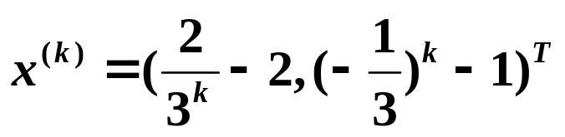
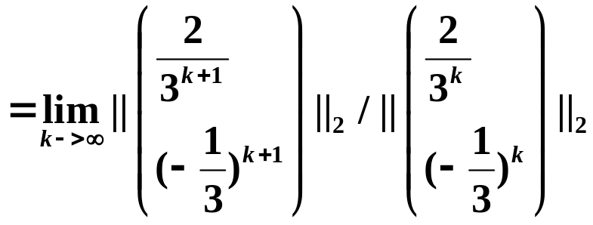
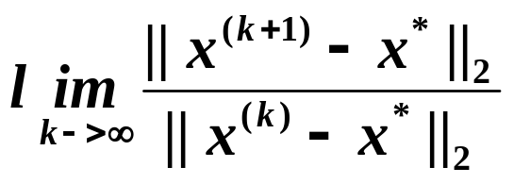
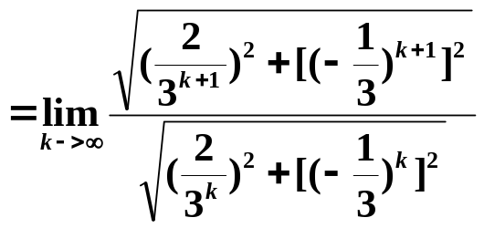
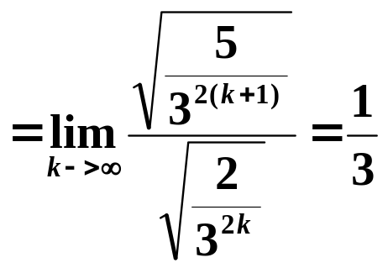
最速下降法的收敛速度
最速下降法具有线性收敛速度，而且有时速度很慢
迭代点列的一般格式

Slide 11
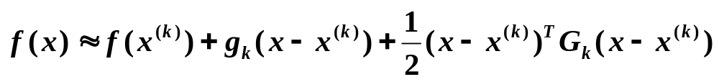

2.Newton法
牛顿法是求解无约束问题的最古老方法之一，
目前它的改进形式仍不失为一种有效算法。
基本思想
在当前迭代点x^{(k)}用二次函数来近似，然后用二次函数的极小点来近似得到原函数的极小点
公式推导
在x^{(k)}处将f(x)作二次Taylor展开

Slide 12
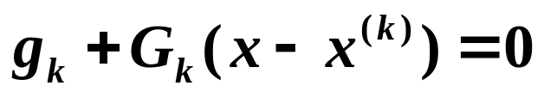

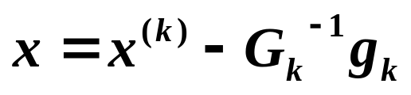
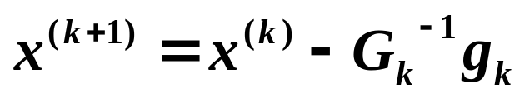
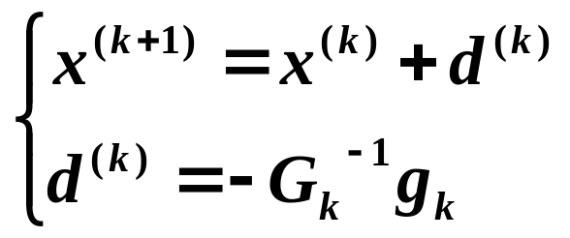
求解二次函数的极小点(求导)
以 x作为x*的新的近似，记为x^{(k+1)}
从而，得到以下的牛顿迭代公式
d^{(k)}为下降方向???

Slide 13
牛顿算法的收敛性
(1)对于正定二次函数牛顿法一次就可求得极小点；
(2)对于Hesse阵正定的一般目标函数而言:
设 f(x)有连续二阶偏导数， x*为f(x)的局部极小点,
其Hesse阵G(x)满足： G(x*)正定 且G(x)三阶连续可导
则 当初始点x⁽⁰⁾与x*充分接近时对一切k有定义，
且当k→∞时，x^{(k)}二阶收敛于x*

Slide 14

牛顿算法的评价
(i)牛顿法虽有较快的收敛速度，但它只是局部收敛的
(即当初始点离x*较近时才能保证收敛)
(ii)即使确定了x⁽⁰⁾，在每次迭带时还要计算二阶导数矩阵(有时虽然存在但很难甚至不可能求出)，求出后为了进行矩阵分解还需存储n阶方阵，这些均对大型问题不利。
(ⅲ)牛顿法的主要工作量在d^{(k)}的确定上,但机算时通过求解
求解线性方程组
对于牛顿法的改进有许多形式，但基本思想
均是基于以上思想及缺点而提出

Slide 15
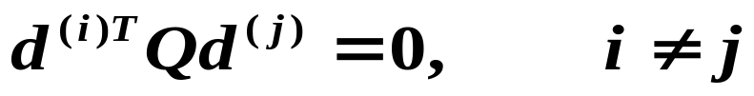
共轭梯度法
共轭方向
定义 设Q是对称正定矩阵，一组非零向量
d⁽¹⁾,d⁽²⁾,…,d^{(k)}若满足
则称它们是相互Q共轭的(或关于Q正交的)。

Slide 16
性质1
共轭方向是线性无关的
Proof
设d⁽¹⁾,d⁽²⁾,…d^{(k)}是Q共轭的，
作 t₁d⁽¹⁾+t₂d⁽²⁾+…+t_{k}d^{(k)}=0
上式左乘Q：t₁Qd⁽¹⁾+t₂Qd⁽²⁾+…+t_{k}Qd^{(k)}=0
上式左乘d^{(i) T}(i=1:k)：
t₁d^{(i) T}Qd⁽¹⁾+t₂d^{(i) T}Qd⁽²⁾+…+t_{k}d^{(i) T}Qd^{(k)}=0
由共轭方向定义知有 t_{j}d^{(i) T}Qd^{(j)}=0(i≠j)
从而 t_{j}=0 (j=1:k)
n维空间中共轭方向的个数不会超过n个

Slide 17
性质2
n阶对称正定阵Q至少有n个共轭方向
Proof
由线性代数知识我们知道
Q有n个正交的特征向量d⁽¹⁾,…d^{(n)}，
而 d^{(i) T}Qd^{(j)}=d^{(i) T}λ_{j}d^{(j)}=λ_{j}d^{(i) T}d^{(j)}=λ_{j}·0=0,
λ_{j}为对应于d^{(j)}的特征值， i≠j,i,j=1:n.
所以 特征向量d⁽¹⁾,…d^{(n)}关于Q共轭
性质2‘
对称正定阵恰有n个共轭方向。

Slide 18
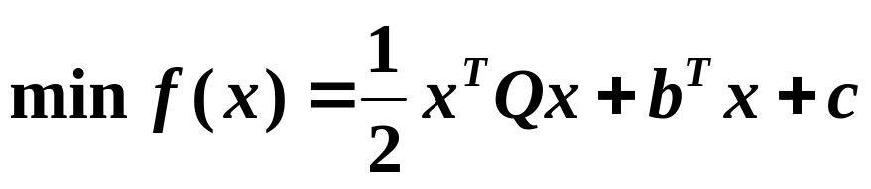
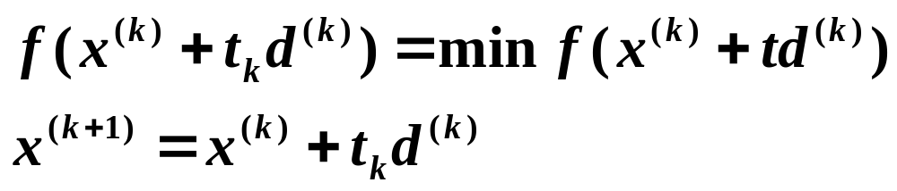
性质3
问题
(Q对称正定)
设d^{(i)}(i=0:n-1)为Q共轭方向，则从任意初始点x⁽⁰⁾出发，
以下迭代格式
经n次一维搜索必可得到上述问题的极小点x*

Slide 19
Proof
设 依次搜索得到的点列为 x⁽¹⁾,x⁽²⁾,…,x^{(n)}
▽f(x⁽¹⁾),…, ▽f(x^{(n-1)})均不为0(否则已经得到极小点)
要证 ▽f(x^{(n)})=0（从而x^{(n)}为极小点）
方法 只要证明▽f(x^{(n)})与n个线性无关的方向向量正交
结果推导
由e.l.s.知 ▽f(x^{(n)})^{T}d^{(n-1)}=0
因 ▽f(x^{(k+1)})=Qx^{(k+1)}+b
=Q(x^{(k)}+t_{k}d^{(k)})+b = ▽f(x^{(k)})+t_{k}Qd^{(k)}

Slide 20
从而
▽f(x^{(n)})=▽f(x^{(n-1)})+t_{n-1}Qd^{(n-1)}
(两边右乘d^{(n-2)} ▽f(x^{(n)})^{T}d^{(n-2)}=0)
= ▽f(x^{(n-2)})+ t_{n-2}Qd^{(n-2)}+ t_{n-1}Qd^{(n-1)}
(两边右乘d^{(n-3)} ▽f(x^{(n)})^{T}d^{(n-3)}=0)
= ▽f(x^{(n-3)})+ t_{n-3}Qd^{(n-3)}+ t_{n-2}Qd^{(n-2)}+ t_{n-1}Qd^{(n-1)}
(两边右乘d^{(n-4)} ▽f(x^{(n)})^{T}d^{(n-4)}=0)
=……
=▽f(x⁽¹⁾)+ t₁Qd⁽¹⁾+ t₂Qd⁽²⁾+…+ t_{n-1}Qd^{(n-1)}
(两边右乘p⁽⁰⁾ ▽f(x^{(n)})^{T}d⁽⁰⁾=0)

Slide 21
性质3表明
对于正定二次函数，以共轭方向为搜索方向
经过有限次(最多n次)必可达到最优解。(这种性质
称为二次终止性)
共轭方向法
一个算法当它应用到海色阵为正定的二次函数时
所生成的方向是Q共轭的，则称这种算法为共轭方向法

Slide 22
共轭梯度(Conjugate Gradient)法
基本思想
运用目标函数导数信息逐步构造一组共轭方向，
作为每次迭代的搜索方向。具体来说，这种方法
的每一个共轭方向都是依赖于迭代点处的负梯度方向。(因为在该点的局部范围内最速下降方向是一个比较好的方向)
首先考虑n元正定二次函数f(x)=1/2x^{T}Qx+b^{T}x+c，
逐渐从新迭带点的负梯度方向与前一次寻优方向出发，
通过待定系数法确定出一个新的寻优方向，并保证它
与已有的各个方向的共轭性，然后将这种方法推广到
一般函数。

Slide 23
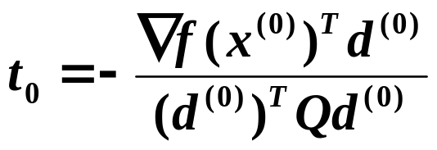
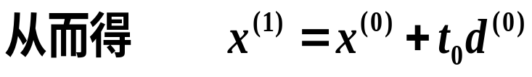
应用于正定二次函数的CG法
第一次迭代 x⁽⁰⁾→x⁽¹⁾
任给初始点x⁰，取初始寻优方向 d⁽⁰⁾= -▽f(x⁽⁰⁾),
沿d⁽⁰⁾作e.l.s.得x⁽¹⁾。
事实上， ▽f(x⁽¹⁾)=Qx⁽¹⁾+b=Q(x⁽⁰⁾+t₀d⁽⁰⁾)+b
由 ▽f(x⁽¹⁾)^{T}d⁽⁰⁾=0可得

Slide 24
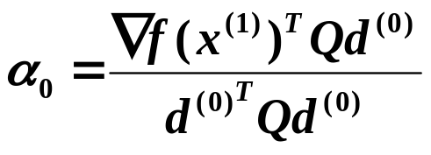
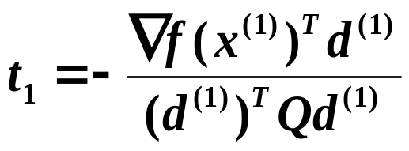

第二次迭代 x⁽¹⁾→x⁽²⁾:
设 ▽f(x⁽¹⁾) ≠0(否则已得极小点，可停),
先令 d⁽¹⁾=-▽f(x⁽¹⁾)+α₀d⁽⁰⁾,
要求d⁽¹⁾与d⁽⁰⁾共轭，即d^{(1) T}Qd⁽⁰⁾=0,
从而可得
再 由x⁽¹⁾沿方向d⁽¹⁾寻优
由精确线搜索的性质 ▽f(x⁽²⁾)^{T}d⁽¹⁾=0
▽f(x⁽²⁾)=Qx⁽²⁾+b=Q(x⁽¹⁾+t₁d⁽¹⁾)+b
可得

Slide 25
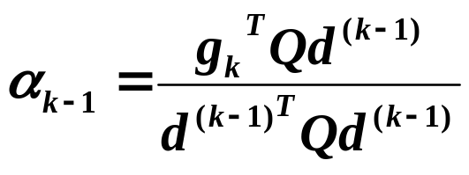
如此继续，考虑第k次迭代:
(1)得到下降方向
设已得到一组共轭方向
d⁽⁰⁾,
d⁽¹⁾,
d^{(k-1)},
d^{(k)}
…
并相应得到前k个迭代点
x⁽⁰⁾,
x⁽¹⁾,
x^{(k-1)},
x^{(k)}
…
令 d^{(k)}=-▽f(x^{(k)})+α_{k-1}d^{(k-1)},
由 d^{(k)}与d^{(k-1)}共轭，即 d^{(k) T}Qd^{(k-1)}=0
从而得

Slide 26
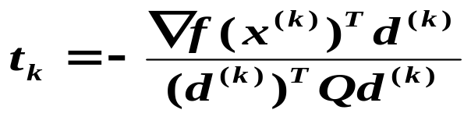
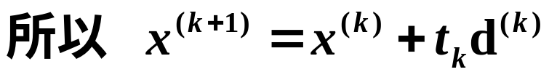
(2)得到下一个迭代点
(由x^{(k)}出发，沿方向d^{(k)}寻优得到第k+1个迭代点)
令 x^{(k+1)}=x^{(k)}+t_{k}d^{(k)},
其中t_{k}如下获得:
由
▽f(x^{(k+1)})^{T}d^{(k)}=0
又
▽f(x^{(k+1)})=Qx^{(k+1)}+b
=Q(x^{(k)}+t_{k}d^{(k)})+b= ▽f(x^{(k)})+ t_{k}Qd^{(k)}
从而
问题: d^{(k)}虽然与d^{(k-1)}共轭，但是否与d^{(k-2)},…,d⁽⁰⁾均共轭?

Slide 27
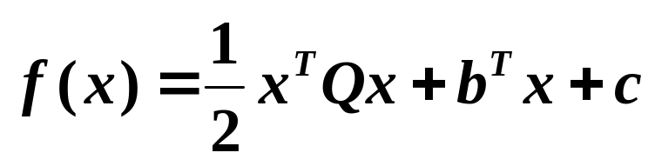
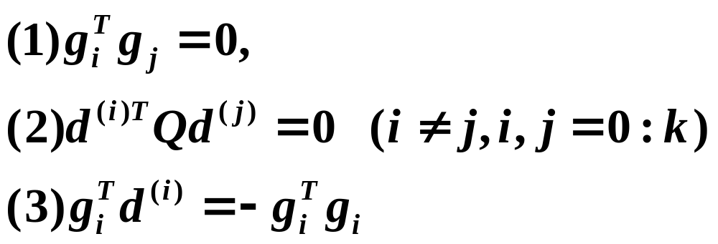
定理
对正定二次函数
由上面的迭代方法得到的d⁽⁰⁾,d⁽¹⁾,…,d^{(k)}必满足：

Slide 28
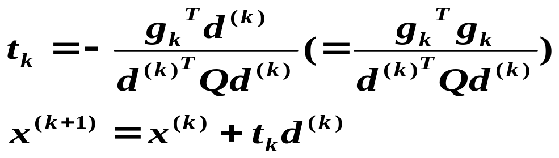
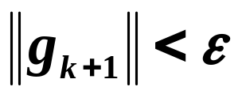
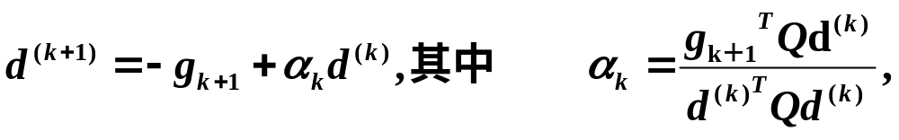
CG算法
n元正定二次函数f(x)=1/2x^{T}Qx+b^{T}x+c，
给定任意初始点x⁽⁰⁾，计算d⁽⁰⁾=-g₀，置k:=0
(i)
(ii)判断
若成立，则终止，输出。否则转(iii)
(iii)
计算下一次的搜索方向
(iv) 置 k:=k+1,转(i)进行下一次迭代

Slide 29
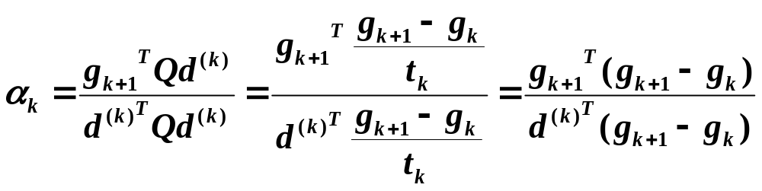
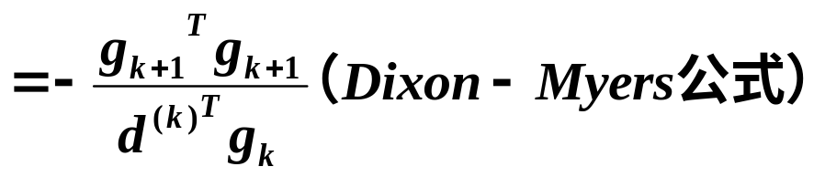
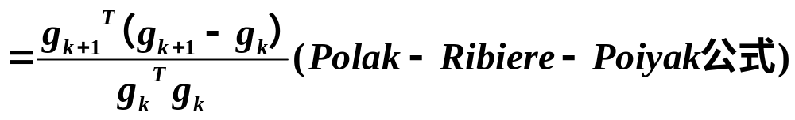
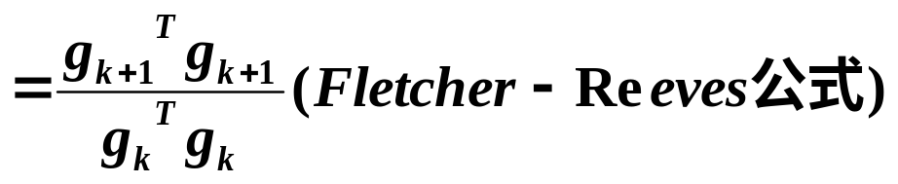
应用于非二次函数的共轭梯度法
（二次函数CG法的推广应用）
关键：将公式中含有的二次函数的Hesse阵Q的信息消去
对t_{k}: 改用直接的e.l.s.求得步长因子；
对α_{k}:

Slide 30
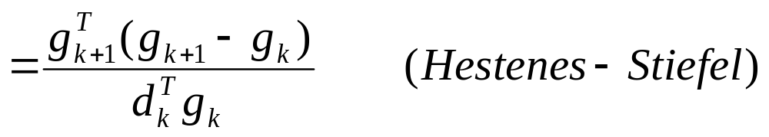
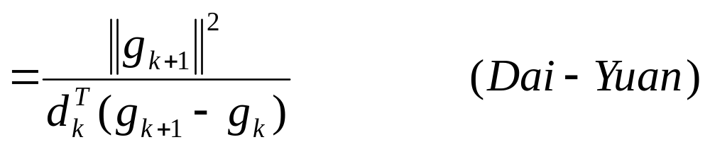
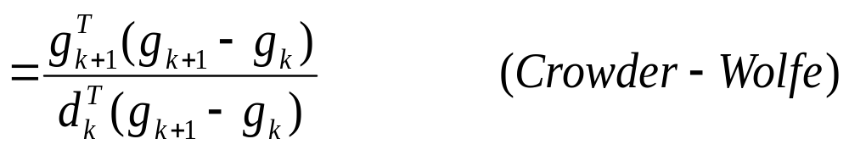

Slide 31
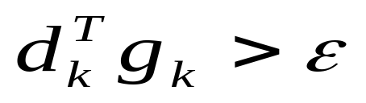
机算时的重新开始技术
在实际计算时，由于计算误差等原因往往会破坏d^{(i)}的共轭性，所以，一般地，要得到足够精度的近似解，总需要多于n次的迭代。这时一个有效的克服办法是：
重设初始点，即把经过n+1次迭代得到的点x^{(n+1)}作为初始点重新开始迭代。也即将n+1次迭代后的搜索方向设为－g_{k+1} ,这种方法称为重新开始技术。
实际上对大规模问题，共轭梯度法往往用不到n+1步就可以求得问题的最优解,故重新开始策略基本上是不会设为n+1，重新开始往往选择的是同时使用
或n+1的倍数。

Slide 32
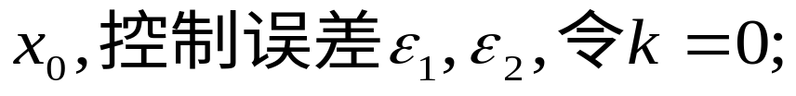





CG法的计算步骤
Step1 给出初始点
Step4 利用一维线搜索(e.l.s或inexact line search)沿着方向

Slide 33






例1 利用Fletcher-Reeves conjugate method with e.l.s求解
解
的极小点，得步长

Slide 34





类似地将FR换为其他CG法，则可得相应的计算.

Slide 35


FR-CG对一些标准试验函数的计算结果
Reported in the following format
Iter/NF/NG/Gnorm/Funval/CPU(s)
Stop condition satisfies one of the two:
A portable Computer with AMD1.61GHz,480M Memory
Star—means having to restarted

Slide 36
Line search satisfies the strong Powell-Wolfe conditions with C₁=0.01,C₂=0.9.
Problem | N | FR
arglinb | 100 | 1/6/2/3.90D-6/4.634D0/<0.001
arwhead | 100 | 30/91/31/2.878D-6/2.527D-13/<0.001
bdqrtic | 100 | 193/591/196/9.108D-6/378.769D0/<0.001
beale | 1000 | 105/305/107/9.030D-6/1.343D-10/3.90D-2
cragglvy | 1000 | 98/166/144/8.91D-6/4.300D-7/6.25D-2
dixmaana | 1000 | 7/15/9/1.176D-6/1.000D0/<0.001
dixmaanb | 1000 | 9/19/10/4.107D-6/1.000D0/<0.001
dixmaanc | 1000 | 7/16/9/5.474D-6/1.000D0/<0.001
dixmaane | 1000 | 176/178/177/9.711D-6/1.000D0/7.81D-2
dqdrtic | 1000 | 64/192/65/6.338D-6/6.929D-12/2.34D-2
Eg2* | 1000 | 49/295/99/3.249D-3/-999/6.25D-2
Fletchbv3 | 1000 | A lot of restarts, failure
Freuroth* | 1000 | 26/125/67/2.956D-4/24492.1/1.56D-2
grosen | 20 | Too many iterates failure

Slide 37
Problem | N | FR
gwhiteholst | 20 | Too many iterates failure
nondia | 1000 | 25/96/26/3.481D-7/5.812D-14/1.56D-2
nondquar | 1000 | Restarts 40, Too many iterates failure
Penalty1* | 1000 | 136/401/152/6.017D-6/9.686D-3/4.69D-2
Powellsg | 1000 | Restarts 11, Too many iterates failure
quartc | 1000 | 51/87/86/9.471D-6/3.156D-7/1.56D-2
rosen | 1000 | 205/648/212/9.005D-6/7.916D-12/4.69D-2
tridia | 1000 | 361/1444/362/9.319D-6/4.441D-14/9.38D-2
Vardim* | 1000 | 100/657/124/7.148D-9/3.857D-26/5.47D-2
woods | 1000 | 48/147/49/6.210D-6/8.377D-12/1.56D-2
Question: Could you give the results of PRP with restarts?

Slide 38
CG算法评注
优点：存储量小
不涉及矩阵操作，适用于大型问题。
收敛速度：线性
算法应用
(i)机算时，在给定初始点x⁰可先使用最速下降法
使函数值迅速下降，若干次后再改用CG法；
(ii) 一般地，要得到足够精度的近似解，
应采用重新开始技术。

Slide 39

习题：
1 给定函数f(x)=(6+x₁+x₂)²+(2-3x₁-3x₂-x₁x₂)²
求在点x’=(-4,6)^{T}处的牛顿方向和最速下降方向
2 给定矩阵
关于A，B各求出一组共轭方向

Slide 40

上机：

